Slide 1
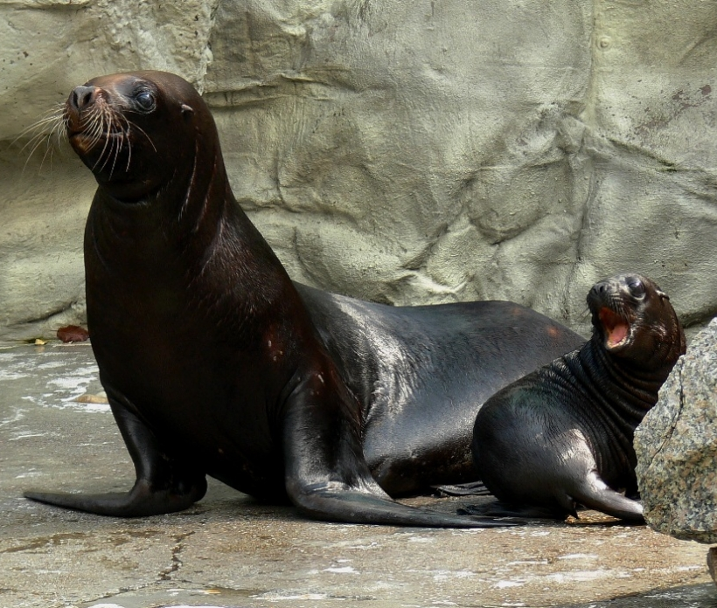
Ploutvonožci
Mají končetiny přeměněné v ploutve

Slide 2
Znaky:
Válcovité tělo kryto srstí
Tvar těla přizpůsoben pohybu ve vodě
Končetiny přeměněny v ploutve
Uzavíratelné zvukovody, nos
Zakrnělý ocas
Pod kůží silná vrstva tuku, která chrání tělo před ztrátou těla
Žijí v chladných mořích nebo v polárních oblastech

Slide 3
Ploutvonožci
lachtan
Tuleň obecný

Slide 4
Tuleň grónský
Nemá ušní boltce
Jeden z nejvíce ohrožených druhů tuleně

Slide 5
Lachtan
Má krátké ušní boltce

Slide 6
Mrož lední
Mají největší zuby mezi ploutvonožci
Délka až 1 m, váha cca 5 kg
Používají je k obraně, v boji s nepřáteli,
k pohybu – zachycují se s nimi ve ledě

Slide 7
Rypouš sloní
Největší ploutvonožec

Slide 8
Rypouš sloní
VIDEO

